Slide 1
DOENÇAS SEXUALMENTE TRANSMISSÍVEIS – DST’S
SIMONE BOLOGNINI

Slide 2
Existem várias doenças que podem ser transmitidas de uma pessoa para outra pelo contato sexual.
A maioria é causada por microrganismos que se alojam nos órgãos genitais (pênis, vagina, vulva e ânus).
Todas são perigosas e podem deixar sequelas se não forem tratadas a tempo.

Slide 3
GONORREIA
Também chamada de Blenorragia
É uma das DST’s mais comuns.
É causada por uma bactéria.
Atinge homen s e mulheres e causa ardência – principalmente depois de urinar -, coceira, inchaço, vermelhidão nas bordas do orifício urinário.
Se não for tratada a tempo, pode levar à esterilidade.

Slide 4
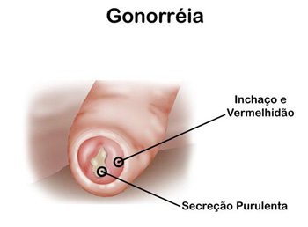

Slide 5
SÍFILIS
Também causada por uma bactéria.
É uma doença grave, que pode atacar vários órgãos vitais. No caso de mulheres grávidas, muitas vezes chega a causar danos irreversíveis no sistema nervoso do feto.
Seu principal sintoma é uma pequena úlcera rasa, do tamanho de um botão de camisa, na extremidade do pênis ou da vulva.
Essa úlcera desaparece depois de algum tempo

Slide 6
SÍFILIS
Mais tarde podem surgir manchas vermelhas pelo corpo, que também tendem a sumir.
Por causa da característica desses sintomas, as pessoas não se preocupam e deixam a doença evoluir sem consultar um médico.
Essa despreocupação pode levar à morte, pois, sem que se perceba, a doença atinge diversos órgãos, comprometendo o seu funcionamento e podendo levar à morte.
Se tratado no início, a sífilis tem cura.

Slide 7
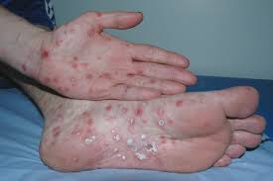

Slide 8
HPV
Causado pelo papilomavírus, um vírus que pode ser transmitido è mulher pelo homem sem que ele manifeste sintomas. O homem, neste caso, é chamado de portador assintomático.
O principal sintoma são as verrugas que aparecem nos genitais.
Nas mulheres, o vírus pode permanecer inerte durante anos, ativando-se em momentos de baixa imunidade.
O papilomavírus pode facilitar o aparecimento do câncer no colo do útero.

Slide 9
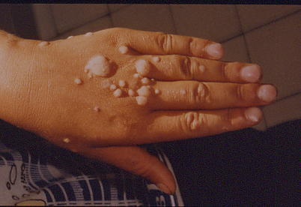

Slide 10
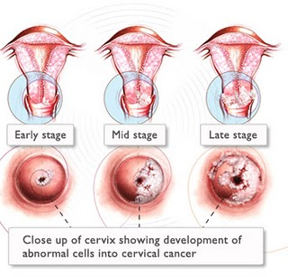

Slide 11
HERPES GENITAL
É uma doença sexualmente transmissível que não existe cura.
Provoca coceira no pênis, seguida do aparecimento de pequenas bolhas, que desaparecem depois de certo tempo, mas que voltam a manifestar-se de tempos em tempos, dependendo das condições do sistema imunitário do portador.
Enquanto estiver com bolhas ou ulcerações, a pessoa deve evitar qualquer contato,, principalmente sexual.

Slide 12
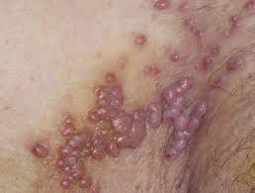

Slide 13
AIDS
Síndrome da Imunodeficiência Adquirida
É causada pelo vírus da imunodeficiência humana (HIV)
O vírus ataca o sistema imunitário, impedindo que ele defenda o organismo de doenças.
O HIV pode ser transmitido através do sangue, do esperma, da secreção vaginal e do leite materno de uma pessoa contaminada.
O contágio ocorre quando o vírus entra em contato com a corrente sanguínea da outra pessoa.

Slide 14
AIDS
O contágio por relações sexuais é muito comum porque as paredes internas da vagina e do ânus são constituídas de mucosas ricas em capilares sanguíneos, que, por sua finíssima espessura, se rompem facilmente.
Não existe cura para a AIDS nem perspectiva de descobri-la a curto prazo.
O tratamento das pessoas com AIDS tem evoluído muito. Com a medicação adequada (tratamento antiviral) e o apoio dos amigos, essas pessoas conseguem sobreviver muitos anos.

Slide 15
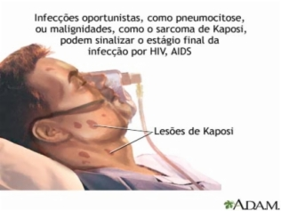

Slide 16


Slide 17



